Slide 1
1.2 SAMENLEVING EN POLITIEK 2
HOOFDSTUK 1
NEDERLAND VAN 1848 TOT 1914

Slide 2
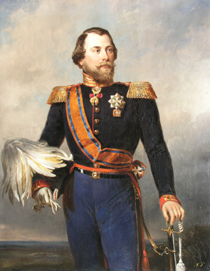
KONING WILLEM III REGEERT VAN 1849-1990
Hij volgt zijn vader op in 1849
Hij is tegen de nieuwe grondwet en
wil de oude macht van de koning herstellen
Hij krijgt steun van de conservatieven
Koning stelt conservatieve regering aan
Conservatieve regering botst met de liberale Tweede Kamer

Slide 3
LUXEMBURGSE KWESTIE 1867
Willem III was ook staatshoofd van Luxemburg
Frankrijk, Pruisen en Nederland ruziën om Luxemburg
Resultaat = Luxemburg wordt onafhankelijk
Liberale Tweede Kamer stemt twee keer de conservatieve regering weg, omdat tweede kamer overal buiten gehouden was
Willem III laat regering eerst aanblijven
Later ontslaat Willem III eindelijk conservatieve regering
Parlement wint deze strijd
Vanaf dan, 1867, kan een regering alleen aanblijven met steun van de Tweede Kamer, anders ontslag

Slide 4
Caoutchouc-artikel i.p.v. Censuskiesrecht 1887
Steeds meer liberalen vinden censuskiesrecht oneerlijk
Censuskiesrecht wordt in 1887 afgeschaft
Het kiesrecht werd rekbaar (caoutchouc is frans voor rubber) →
Voorwaarden om te mogen stemmen worden ruimer →
Steeds meer mensen mogen stemmen = participatie
Eisen aan stemgerechtigden werden door parlement bepaald:
Kiezers moesten wel verstandig zijn, dus
Voldoende onderwijs
Resultaat is een verdubbeling van 12 naar 25% van het aantal stemgerechtigde mannen in 1888

Slide 5
NIEUWE POLITIEKE STROMINGEN ± 1880
Er ontstaan nieuwe politieke stromingen :
Protestanten
Katholieken
Socialisten
Feministen
‘
Elke stroming richt een politieke partij op en heeft zijn eigen ideeën over het bestuur en de samenleving: een ideologie
Mensen worden zich door politieke partijen meer bewust van hun identiteit: ‘Ik ben een katholiek en daarom moet ik mij op een bepaalde manier gedragen
Zij streven naar emancipatie:
Achterstanden wegwerken
Gelijke rechten

Slide 6
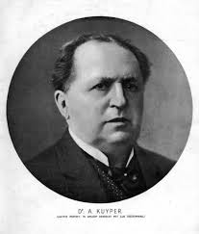
DE PROTESTANTEN
Zij richten de eerste politieke partij op in NL:
De Antirevolutionaire partij(A.R.P.)
De leider is Abraham Kuyper
De aanhangers krijgen de bijnam ‘kleinen luyden’
Confessionele partij
Zij zijn tegen de groeiende invloed van niet-christelijke ideeën
Zij zijn voor financiële gelijkstelling van protestantse (‘bijzondere’) scholen aan openbare scholen (de schoolstrijd)

Slide 7
DE SCHOOLSTRIJD 1878-1917
1848 onderwijsvrijheid = grondrecht
Alleen openbaar onderwijs wordt betaald door overheid; geloof is een privé zaak volgens de liberalen
1878 nieuwe onderwijswet
Onderwijs wordt beter en duurder, ook christelijke scholen moeten aan nieuwe eisen voldoen
Christelijke scholen zijn duur voor ouders van leerlingen, want zij moeten alles zelf betalen
Deze schoolstrijd is aanleiding voor oprichting ARP in 1879; tegenreactie is oprichting Liberale Unie in 1885
Protestanten richten scholen, universiteiten, kranten en jeugdverenigingen op = begin van de verzuiling

Slide 8
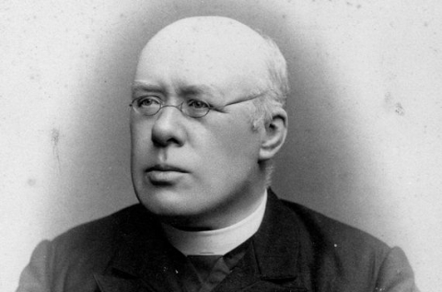
DE KATHOLIEKEN
Tot 1848 was roomskatholieke-kerk verboden
Vanaf 1848 hebben katholieken godsdienstvrijheid, maar worden nog steeds achtergesteld
Zij richten Rooms-Katholieke Staatspartij (RKSP) op
De leider is priester Herman Schaepman
Confessionele partij
Protestanten en katholieken (confessionelen) waren aartsvijanden, maar:
Zij steunen elkaar in de schoolstrijd
En zien de liberalen als ongelovigen als de grote vijand

